Slide 1
Ботанический турнир.

Slide 2
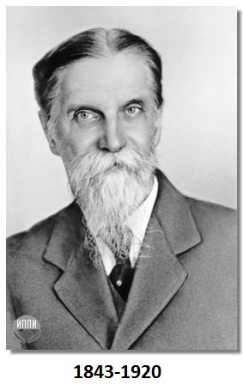
Портрет учёного.
Климент Аркадьевич
Тимирязев.

Slide 3
Вопросы:
1.Какое образование получил К.А.Тимирязев в детстве?
2.Где обучался К.А.Тимирязев
чтобы стать профессором?
3.Какие опыты по физиологии
растений принесли мировую
известность?

Slide 4
Ответы:
1) К.А.Тимирязев от природы богато одаренный человек получил домашнее образование, вместе с братом .Василием прошел гимназический курс и подготовился к поступлению в университет; занимался музыкой со своей мамой Аделаидой Клементьевной, а также с ней и языками;
2) В 1865 году окончил вольнослушателем Петербургский университет. В формировании его мировоззрения большую роль сыграли философские взгляды Герцена, труды Менделеева, Мечникова и особенно Сеченова и Ч.Дарвина. В 1861 году командирован Петербургским университетом для подготовки к профессорской деятельности на 2 года за границу (Германия, Франция), где работал в лабораториях крупных физиков, химиков, физиологов, ботаников. Наибольшее значение имела работа с Ж.Буссенго, которого он считал своим учителем. В 1871 году защитил магистерскую диссертацию «Спектральный анализ хлорофилла». В 1875 году после защиты докторской диссертации «Об усвоении светарастением» стал ординарным профессором;
3) Основные исследования Тимирязева по физиологии растения посвящены изучению процесса фотосинтеза; сконструировал прибор для исследования воздушного питания растений

Slide 5
4.О роли какого вещества в
фотосинтезе впервые высказался
К.А.Тимирязев?
5.Почему К.А.Тимирязева
считают эволюционистом и
дарвинистом?
6. Какой вклад внес К.А.Тимирязев в науку?

Slide 6
4) Тимирязев впервые высказал мнение, что хлорофилл физически, но и химически участвует в процессе фотосинтеза.Он освятил значение фотосинтеза, осуществляемого зелеными растениями, как первоисточника органического вещества и запасаемой энергии, необходимой для жизнедеятельности всех организмов;
5) Эволюционное учение Ч.Дарвина он рассматривал как крупнейшее достижение науки 19 века.Тимирязев считал, что для правильного понимания законов биологии, разнообразных проявлений жизни и возможности управления ими необходим исторический метод, то есть последовательный, эволюционный подход к изучению организмов;
6) Книга Тимирязева «Жизнь растений» (1838г.) выдержала десятки изданий на русском и иностранном языках.Сочетания глубокого анализа современных проблем естествознания с доступным и увлекательным их изложением характерно для многих трудов Тимирязева.
Был членом Лондонского Королевского общества (1911г.); почетным доктором университета в Глазго (1901г.); Кембридже (1909г.); Женеве (1909г.); членом-корреспондентом Эдинбургского ботанического общества (1911г.).
Имя Тимирязева присвоено Московской С/х Академии, Институту физиологии растений России. В Москве есть памятник К.А.Тимирязеву).

Slide 7
.
«Заморочки из
бочки»

Slide 8
Бочка №1

Slide 9
Бочка №2

Slide 10
Бочка №3

Slide 11
Бочка №4

Slide 12
Бочка №5

Slide 13
Бочка №6

Slide 14
Бочка №7

Slide 15
Бочка №8

Slide 16
Бочка №9

Slide 17
Бочка №10

Slide 18
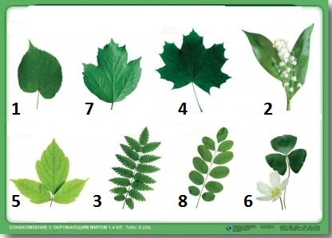
Простые и сложные листья

Slide 19
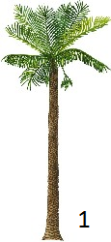
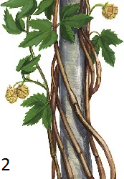
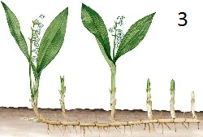
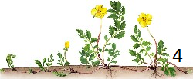
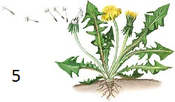
Виды стеблей

Slide 20
Спасибо за внимание!

